Slide 1
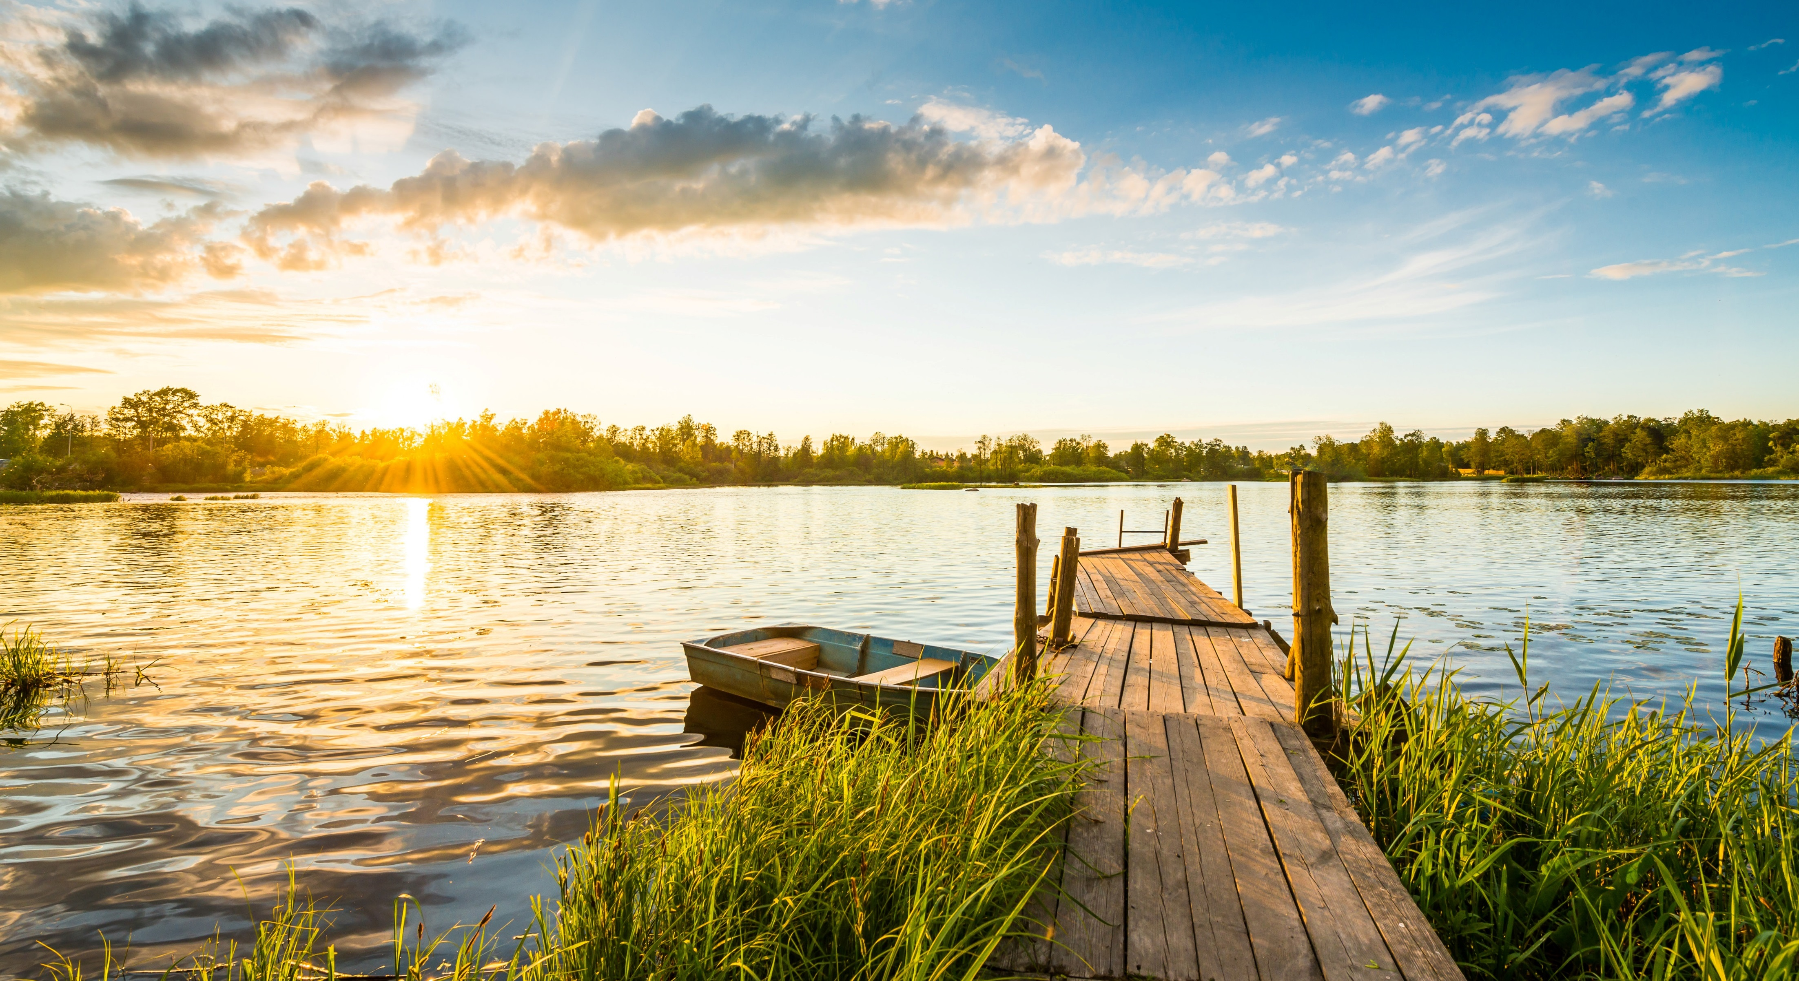

Výkladová komise pro vodní zákon
říjen 2018
Základní informace o činnosti
Zdeněk Tesner
Notes:
Vyjděte prosím z tohoto titulního snímku, který je přímo v prezentaci – přepište název, podnázev (autora) a datum prezentace dle potřeby, vyměňte případně titulní fotografii, a to buď přes pravé tlačítko myši Změnit obrázek, nebo obrázek smažte a vložte nový pomocí ikony uprostřed zástupného symbolu pro vložení obrázku. Klikněte na nově vložený obrázek a přeneste jej do pozadí přes Nástroje obrázku / Formát / Přenést dál / Přenést do pozadí. Některé objekty, jako logo, modrá horizontální linka a černá svislá linka, jsou proto umístěny přímo na snímku (jinak by byly překryty velkým obrázkem, neboť objekty vložené v šabloně se stávají její pevnou součástí a nelze měnit jejich velikost, umístění ani vrstvu). Pokud byste vložili titulní snímek jako nové rozložení, bylo by třeba logo, horizontální a svislou linku nakopírovat ze vzorové prezentace (po vložení se umístí na správnou pozici). Lépe je ovšem využít výše zmíněný postup, který je výměnou za to, že titulní fotografie zůstane měnitelná vzhledem k možnostech a omezením PowerPointu.

Slide 2
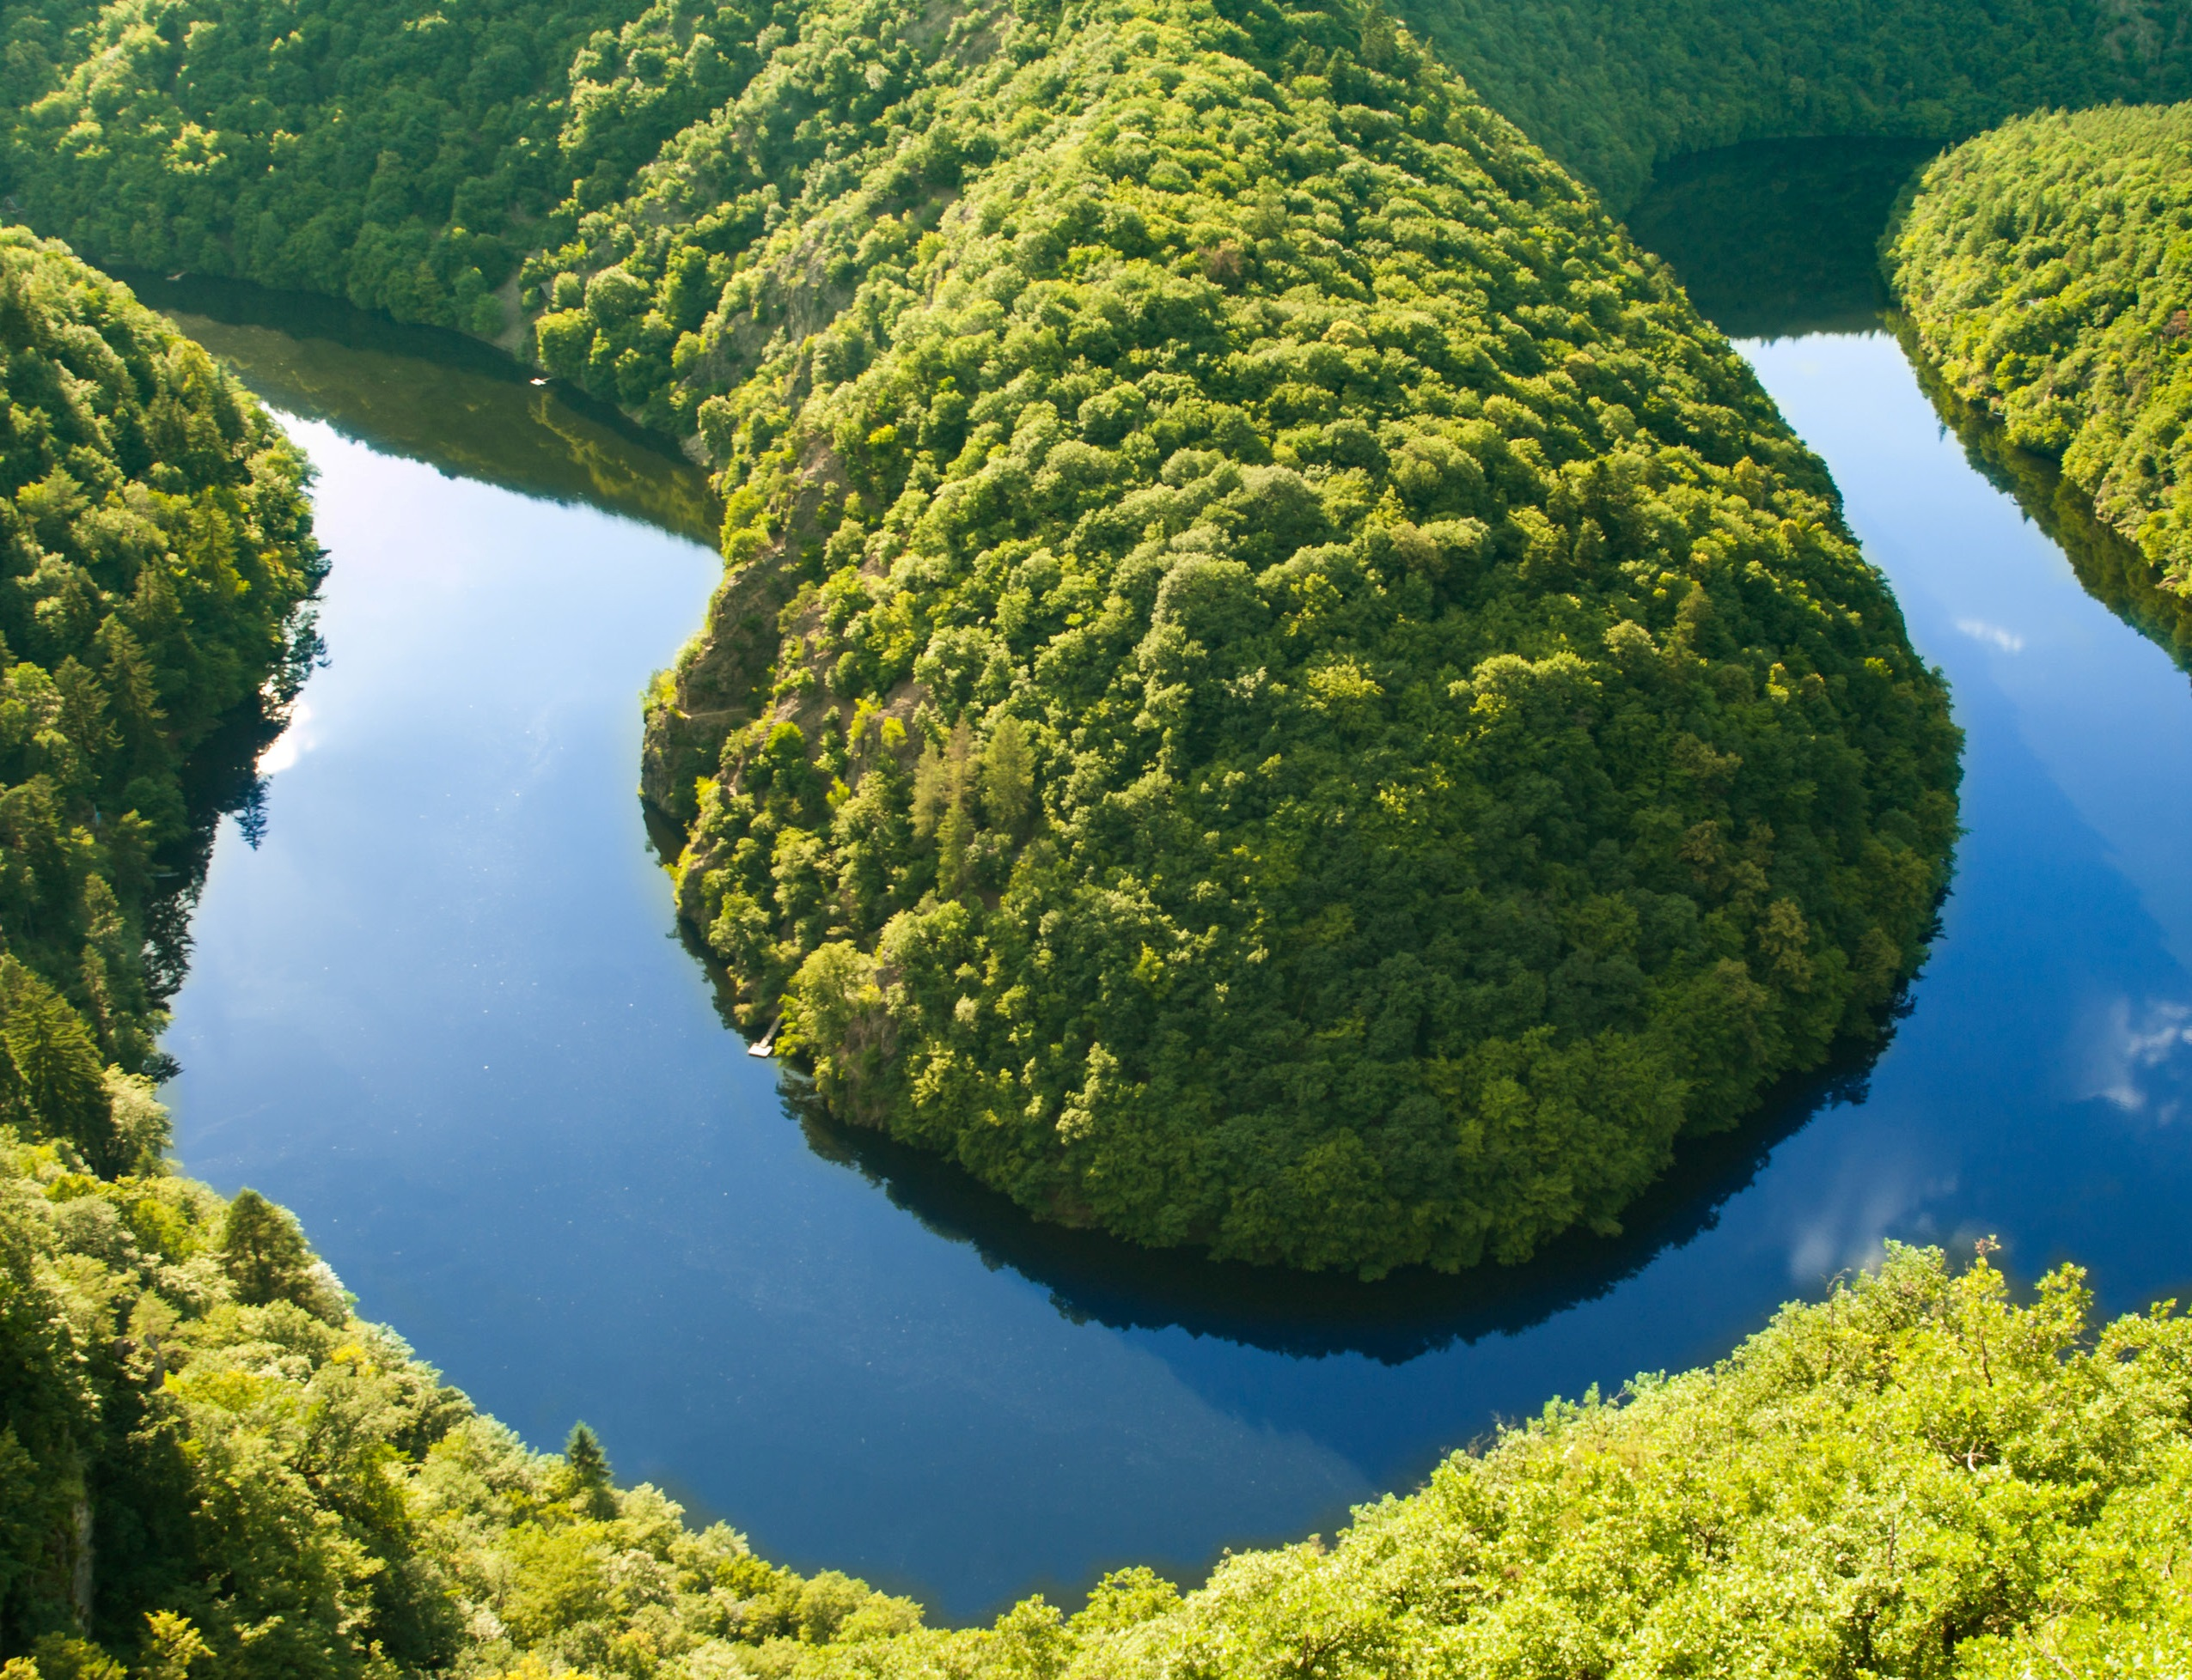
Výkladová komise
13 členů
personální složení a další informace:
http://eagri.cz/public/web/mze/voda/statni-sprava-ve-vh/vykladove-komise/personalni-slozeni-vykladovych-komisi.html
- samotné výklady k nalezení tamtéž ☺

Slide 3
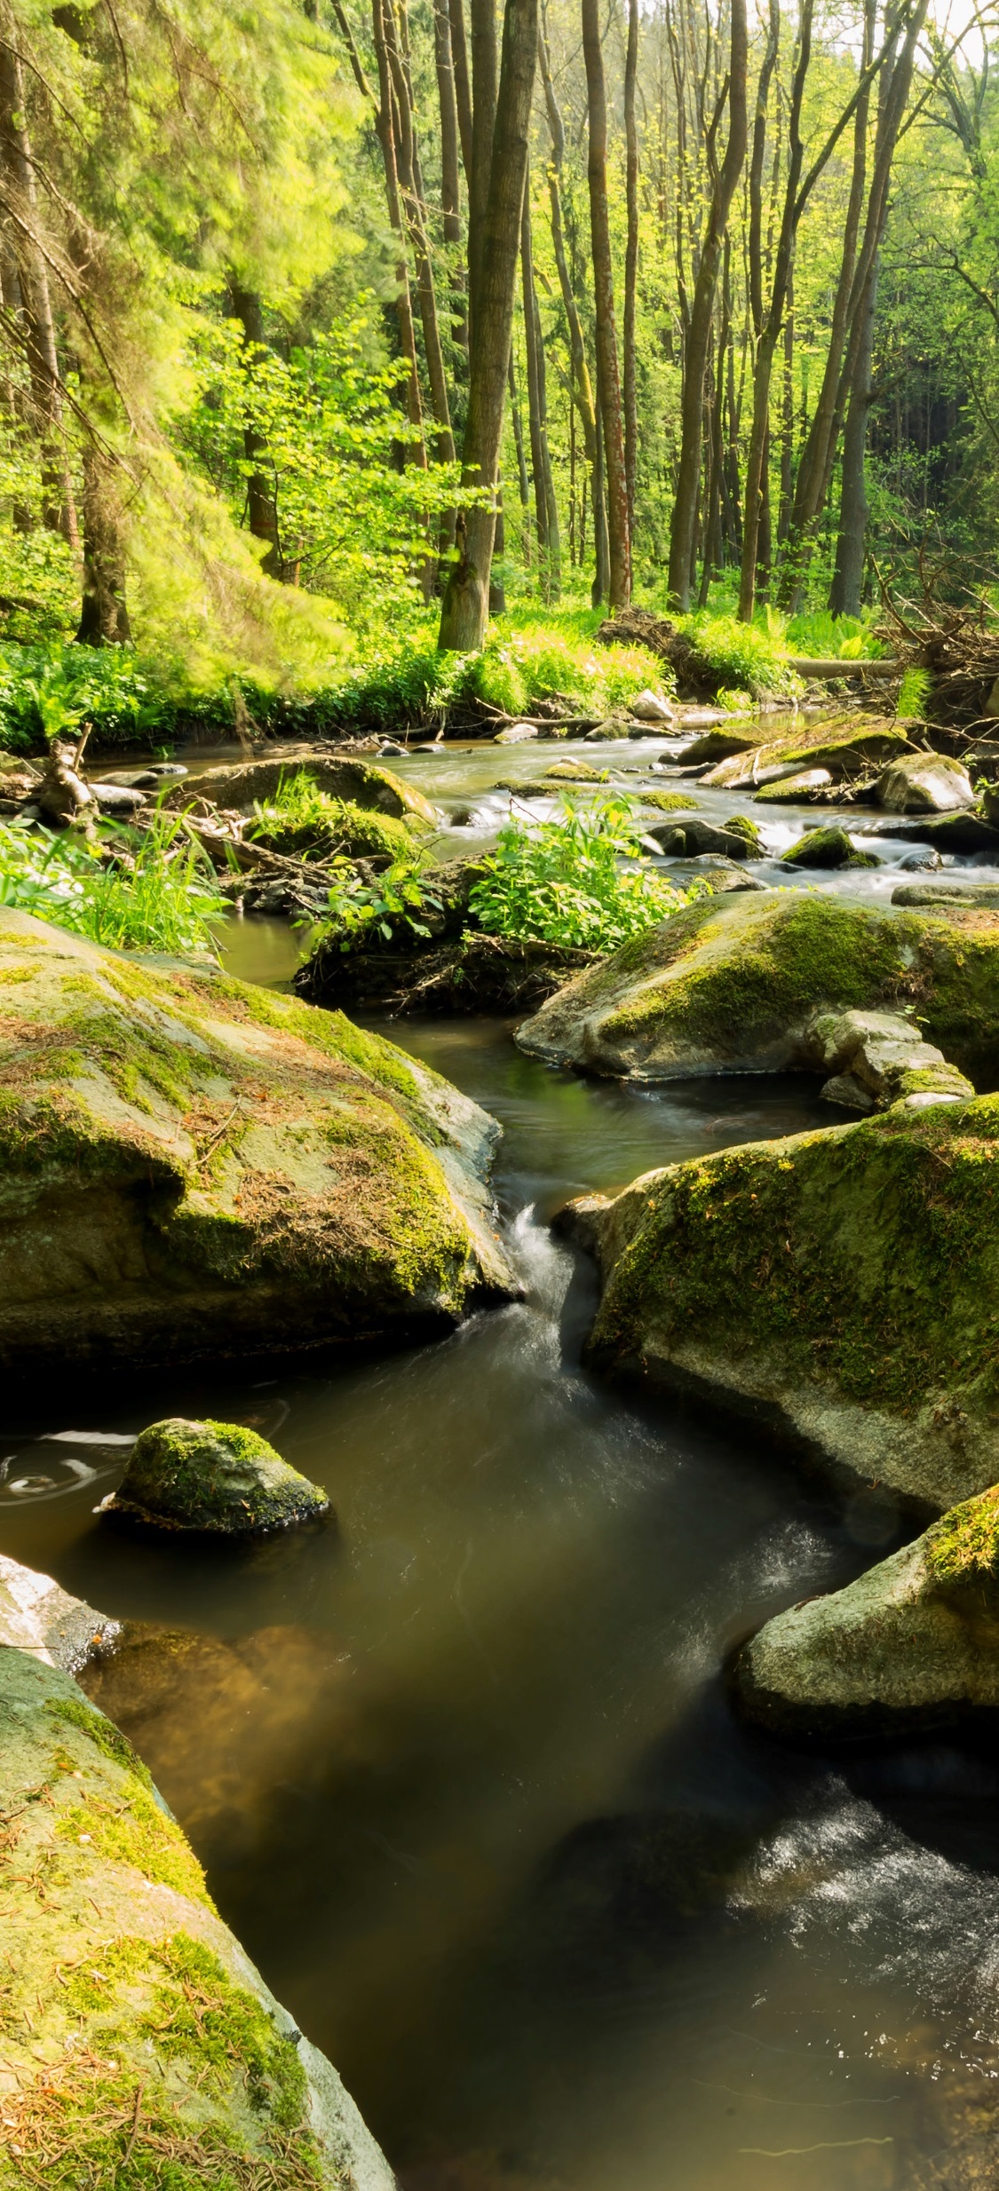
Zdroje výkladů
Vztah s ostatními právními předpisy
Judikatura a Rozhodnutí rozkladové komise
Zdroje nápadů pro tvorbu výkladů a jejich aktualizaci
Principy spravedlnosti a funkčního uspořádání
Poznatky z aplikační praxe
Komentáře, Důvodové zprávy

Slide 4
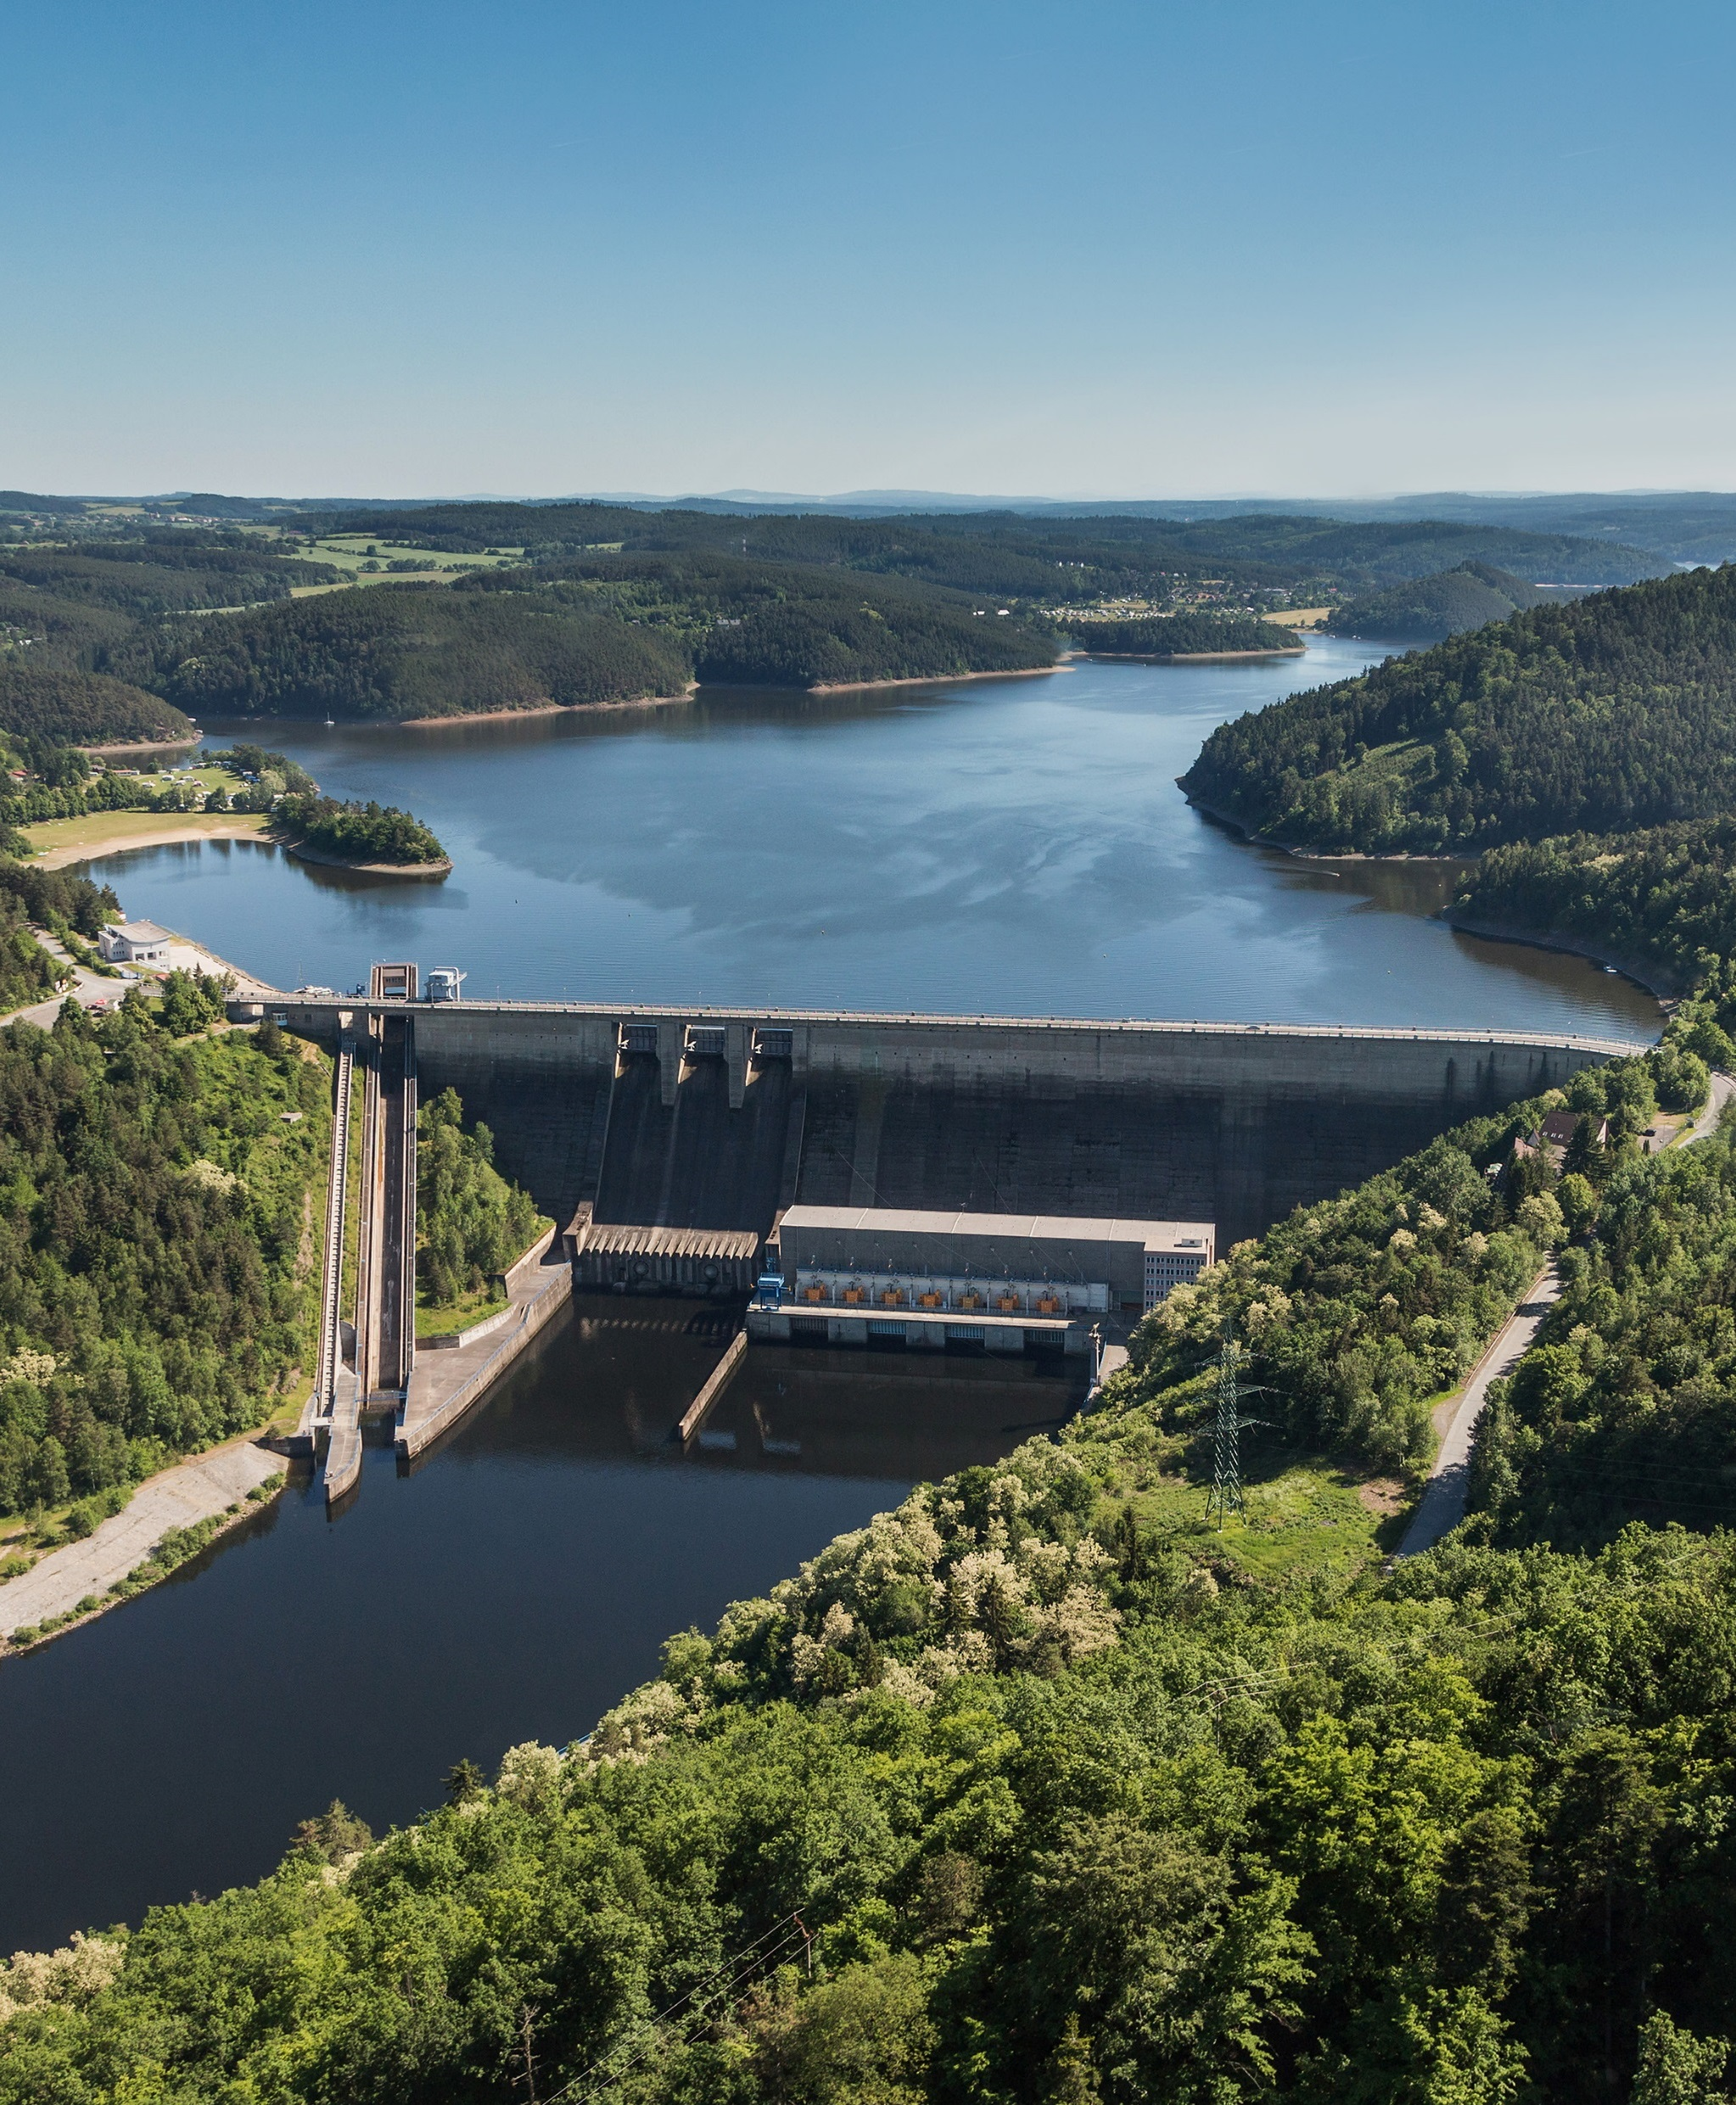
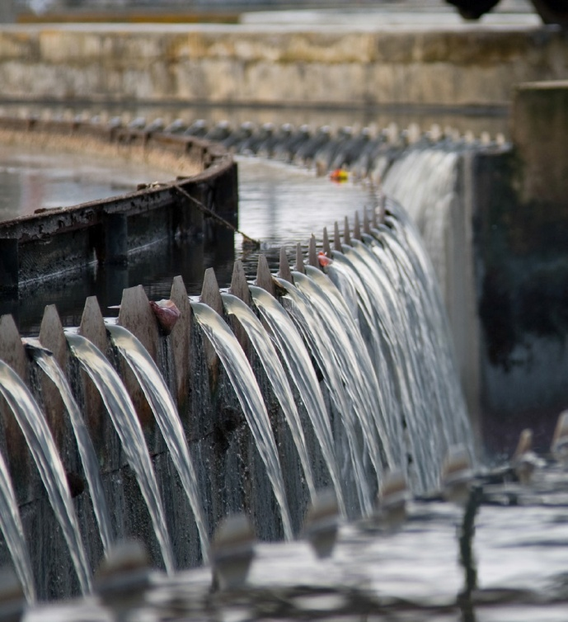
„Výkladová smršť 2017/2018“
od června 201.7 – 5 zasedání komise
+ stejný počet hlasování per rollam
26
7
1
archivovaných
novelizovaných
Nový výklad

Slide 5
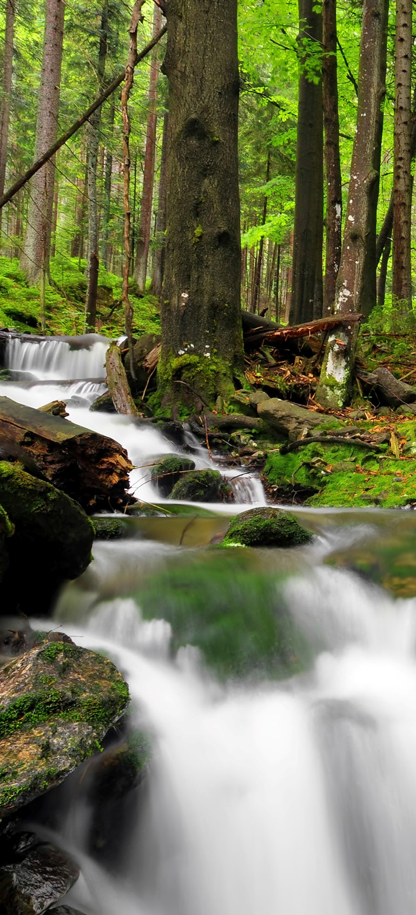
Aktualizované výklady
č. 4 Odstraňování předmětů zachycených na stavbách a zařízeních v korytech vodních toků [k § 52 vodního zákona]
č. 9 Odběr podzemích vod za účelem chlazení [k § 8 odst. 1 písm. b) a c) vodního zákona]
č. 55 Pojem „vodní nádrž“ [k § 55 odst. 1 a 4 vodního zákona]
č. 59 Charakter povrchové vody protékající liniovou stavbou vodního díla sloužícího k nakládání s vodami [k § 43 odst. 1, 2 vodního zákona]
č. 64 Účelové rybářské hospodaření na vodárenské nádrži [k ustanovení § 8 odst. 1 písm. a) bod 4 vodního zákona]
č. 90 Vodní díla na ohlášení [k § 15a vodního zákona]
č. 92 Správa drobného vodního toku po smrti nebo zániku osoby určené správcem [k § 48 odst. 2 vodního zákona].

Slide 6
Výklad č. 96 k vodnímu zákonu a souvisejícím právním předpisům
Ministerstvo zemědělství České republiky
Výklad sekce vodního hospodářství
Čj.: 7671/2018-MZE-15121
Věc: Povinnosti správce vodního toku a povinnosti vlastníků pozemků, na nichž se nacházejí koryta vodních toků
[k § 47 odst. 2 písm. b) a k § 50 písm. b) vodního zákona]
Dotaz:
Dopisem ze dne 1. 11. 2017 požádal Městský úřad Náměšť nad Oslavou, odbor životního prostředí a živnostenský, Ministerstvo zemědělství o právní výklad povinností správce vodního toku uvedených v ustanovení § 47 odst. 2 písm. b) zákona č. 254/2001 Sb., o vodách a o změně některých zákonů (vodní zákon), ve znění pozdějších předpisů, a povinností vlastníků pozemků, na nichž se nacházejí koryta vodních toků uvedených v ustanovení § 50 písm. b) vodního zákona. Jedná se zejména o péči o koryta vodních toků spočívající v údržbě břehových porostů a odstraňování překážek a cizorodých předmětů z koryta vodního toku. Dále žádal o vysvětlení, co představují činnosti, při kterých dochází k vynaložení zvláštních nákladů, zvláštní odborné způsobilosti nebo použití speciální techniky.

Slide 7
Výklad:
Vlastníci pozemků tvořících koryta vodních toků jsou povinni udržovat břehy koryta v řádném stavu tak, aby byl zajištěn neškodný odtok vody až do situace povodňových průtoků. Patří sem zejména povinnost provádět údržbu travních porostů. Další povinností přímo uloženou zákonem je odstraňování překážek z vodního toku a cizorodých předmětů, které se do koryta vodního toku dostaly splavením, pádem nebo lidskou činností. Dále jsou povinni strpět na svém pozemku břehové porosty, tedy dřevinné porosty rostoucí na břehu vodního toku ode dna až po břehovou čáru za účelem zajištění stabilizace koryta a jeho průtočnost. Možnost těchto vlastníků zasahovat do břehových porostů je omezená oprávněními správce vodního toku a samozřejmě povinností tyto porosty strpět podle § 50 písm. a) vodního zákona.
Správce vodního toku udržuje břehové porosty na pozemcích koryt vodních toků nebo na pozemcích s nimi sousedících v šířce stanovené v § 49 odst. 2 vodního zákona tak, aby se podílely na plnění funkcí vodního toku, zejména aby podporovaly stabilitu koryta vodního toku a neomezovaly jeho průtočnou kapacitu. K tomu provádí včasné pěstební zásahy, obnovu porostů, popřípadě odstraňování dřevin, které brání průtoku vody. V oblasti údržby břehů koryta vodního toku a odstraňování překážek zajišťuje činnosti, které znamenají vynaložení zvláštních nákladů, zvláštní odbornou způsobilost nebo použití speciální techniky. Tím je třeba rozumět takové náklady a činnosti, které plynou z existence koryta vodního toku na předmětném pozemku a zároveň jsou nad rámec péče, kterou by vynaložil vlastník jakéhokoliv pozemku pečující o něj s péči řádného hospodáře.
V pochybnostech o rozsahu povinností nebo oprávnění správců povodí a správců vodních toků a o rozsahu povinností vlastníků pozemků koryta vodního toku, rozhodne Ministerstvo zemědělství podle ustanovení § 53 vodního zákona. Vznikne-li taková pochybnost ve vodoprávním řízení, jehož je účastníkem ten, o jehož povinnostech nebo právech pochybnost vznikla, rozhodne vodoprávní úřad, který takové řízení vede.

Slide 8
Odůvodnění:
Povinnosti při správě vodních toků vychází zejména z ustanovení § 47 odst. 2 vodní zákona. Způsob jejich provádění je upřesněn ve vyhlášce č. 178/2012 Sb., kterou se stanoví seznam významných vodních toků a způsob provádění činností souvisejících se správou vodních toků, ve znění pozdějších předpisů.
Správce vodního toku [ustanovení § 47 odst. 2 písm. b) vodního zákona] je mimo jiné povinen udržovat břehové porosty na pozemcích koryt vodních toků nebo na pozemcích s nimi sousedících v šířce podle ustanovení § 49 odst. 2 vodního zákona tak, aby se nestaly překážkou znemožňující plynulý odtok vody při povodni. Dle ustanovení § 5 písm. d) citované vyhlášky k zajištění této povinnosti provádí včasné pěstební zásahy, obnovu porostů, popřípadě odstraňování dřevin, které brání průtoku vody. Tato činnost je svěřena správci vodního toku, neboť je třeba vyvážit dva v zásadě protichůdné zájmy/funkce břehových porostů, které na jedné straně zpevňují břehy koryta vodního toku svým kořenovým systémem, ale na straně druhé zároveň vytvářejí překážku pohybu vodní masy, a to zejména za povodňových stavů a ve spojení s možným zachyceným materiálem. Vzhledem k tomu, že při vypracovávání plánu péče o zeleň v korytě vodního toku, je třeba ve značné míře přihlížet k aspektům přesahujícím hranice jednotlivých pozemků, svěřuje zákon tuto činnost správcům vodního toku. To samozřejmě nebrání tomu, aby s jeho svolením provedl vlastník pozemku zásahy, které jsou v jeho zájmu.
Vlastníci pozemků, na nichž se nacházejí koryta vodních toků, mají, dle ustanovení § 50 písm. b) vodního zákona, povinnost udržovat břehy koryta vodního toku ve stavu potřebném k zajištění neškodného odtoku vody, odstraňovat překážky a cizorodé předměty ve vodním toku, pokud tato činnost neznamená vynaložení zvláštních nákladů, zvláštní odbornou způsobilost nebo použití speciální techniky. Tím se rozumí vynakládat takovou péči, kterou lze rozumně očekávat od vlastníka kteréhokoliv jiného pozemku pečujícího s péčí řádného hospodáře. To znamená např. běžné sečení trávy (k tomu viz výklad č. 40) či odstraňování odpadů a dalších předmětů, které mohou tvořit překážku pohybu vody. Použití speciální techniky v tomto smyslu bude představovat například odstranění rozměrného odpadu (např. vrak automobilu), k němuž je třeba použití jeřábu, avšak odstranění jiného odpadu (např. stará lednička) využití speciální techniky zpravidla nevyžaduje a je tak povinností vlastníka pozemku. I ve druhém případě však může být odstranění takového dopadu povinností správce vodního toku, pokud by to s přihlédnutím ke všem okolnostem (např. silný proud, umístění odpadu pod hladinou) bylo mimořádně náročné.

Slide 9
V případě, že je vyžadován zásah správce vodního toku z důvodů potřeby vynaložení zvláštních nákladů, zvláštní odborné způsobilosti nebo použití speciální techniky, je však vlastník pozemku povinen správce vodního toku na tuto potřebu upozornit a přiměřeným způsobem doložit.
V Praze, dne 23. 1. 2018
Ing. Aleš Kendík
náměstek pro řízení sekce vodního hospodářství

Slide 10
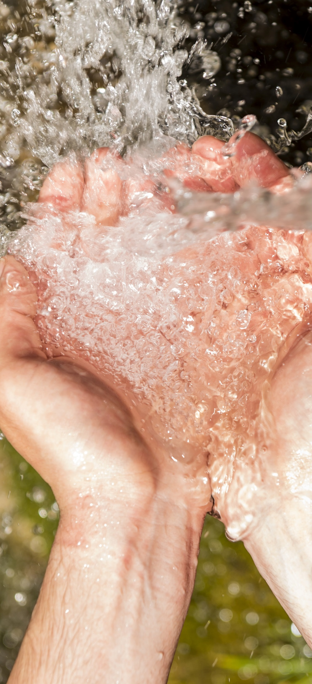
Upozornění emailem na nové výklady
Složka připravované výklady
Vaše dotazy?
Novinky
Závěrem

Slide 11
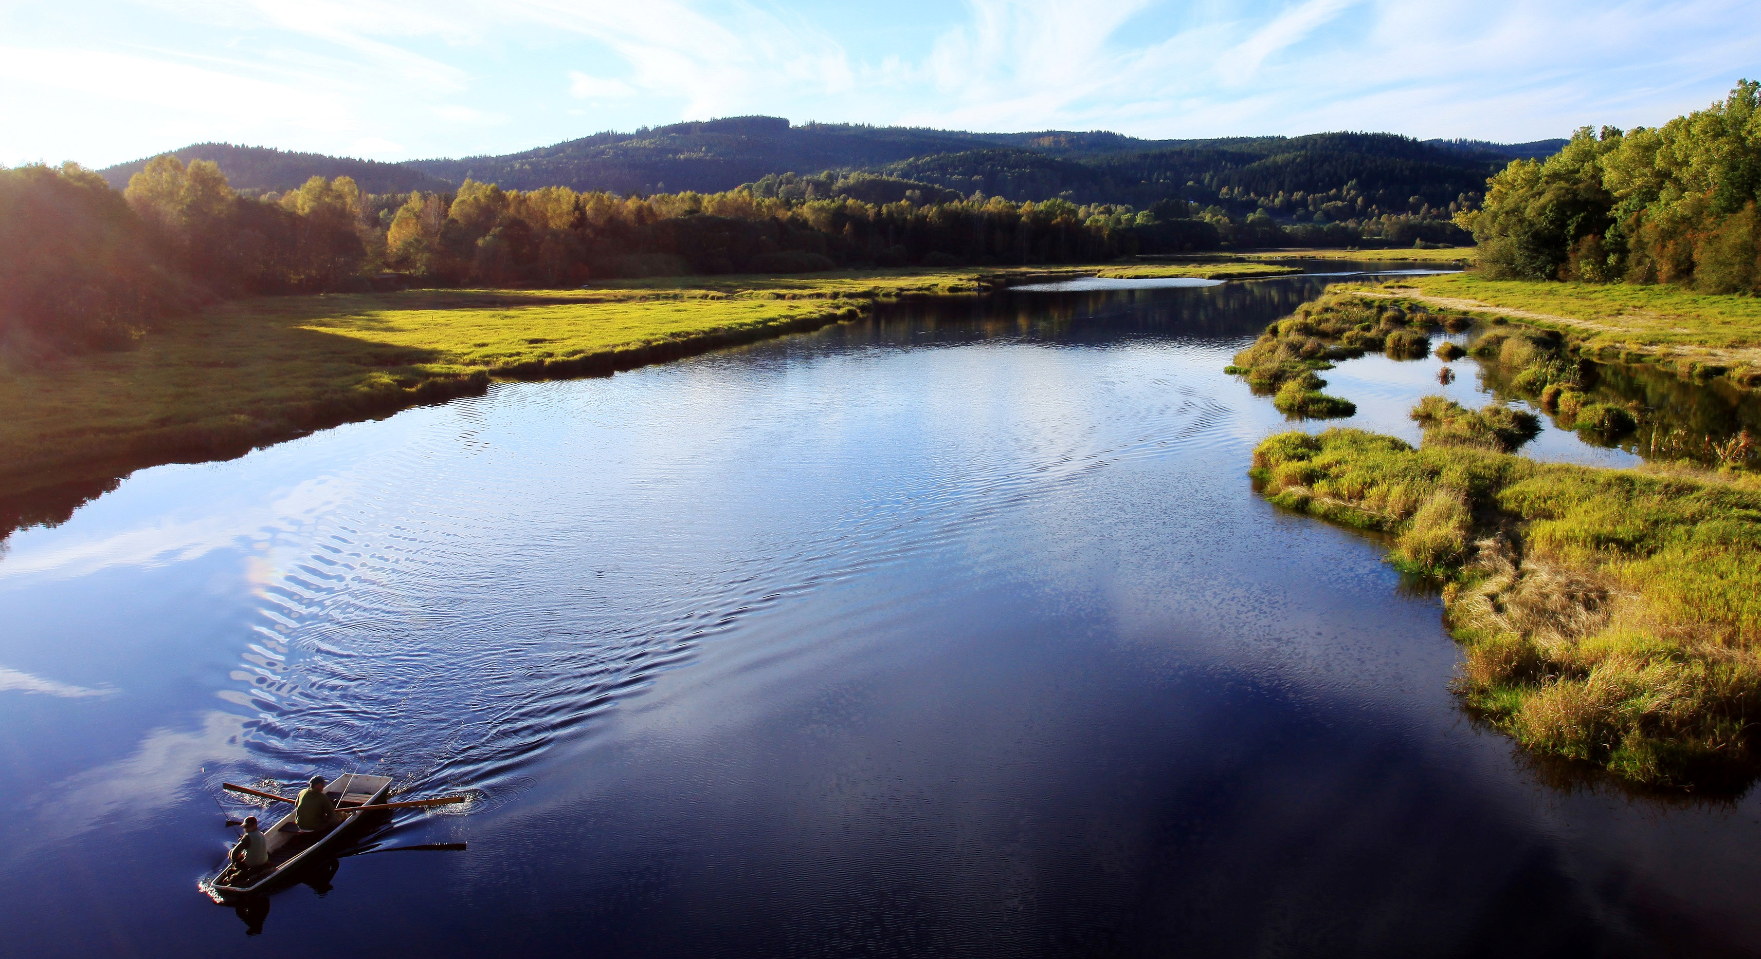
DĚKUJEME
ZA POZORNOST
Kontakty: Zdeněk Tesner, zdenek.tesner@mze.cz
Notes:
Vyjděte prosím z tohoto závěrečného snímku, který je přímo v prezentaci – upravte texty dle potřeby, vyměňte případně podkladovou fotografii, a to buď přes pravé tlačítko myši Změnit obrázek, nebo obrázek smažte a vložte nový pomocí ikony uprostřed zástupného symbolu pro vložení obrázku. Klikněte na nově vložený obrázek a přeneste jej do pozadí přes Nástroje obrázku / Formát / Přenést dál / Přenést do pozadí. Toto řešení zachovává možnost výměny podkladového obrázku – více viz poznámka u titulního snímku.

